Slide 1










CHÀO MỪNG CÁC EM ĐẾN VỚI TIẾT HỌC

Slide 2



Hãy khảo sát cảnh quan của nhà trường và thảo luận để trả lời các câu hỏi sau
Những vị trí nào trong trường có thể trồng thêm cây?
Loại cây nào phù hợp cho mỗi vị trí?
Những công việc gì cần được thực hiện?
Để thực hiện dự án, cần thu thập và tính toán rất nhiều dữ liệu. Nên sử dụng phần mềm nào trên máy tính để thực hiện những công việc đó?
KHỞI ĐỘNG

Slide 3


Ai thực hiện | Vị trí trồng cây | Các loại cây sẽ trồng | Kinh phí thực hiện
1
Trước mỗi lớp học.
Sân trường, cổng trường.
Đường liên thôn trong xã.
Trước cửa nhà dân
Vận động từ GV, cha mẹ HS và người dân cùng đóng góp
Cây hoa
Cây bóng mát
Cây ăn quả
Khối lớp 7
Công cụ sử dụng là phần mềm bảng tính điện tử.

Slide 4



CHỦ ĐỀ 4. ỨNG DỤNG TIN HỌC
BÀI 6: LÀM QUEN VỚI PHẦN MỀM BẢNG TÍNH

Slide 5


NỘI DUNG BÀI HỌC
Giao diện phần mềm bảng tính
1
Nhập, chỉnh sửa và định dạng dữ liệu trong trang tính
2
Thực hành: Nhập thông tin khảo sát dự án Trường học xanh
3

Slide 6



1. Giao diện phần mềm bảng tính.
a) Giao diện phần mềm bảng tính:
Hoạt động 1
Quan sát giao diện làm việc của một phần mềm bảng tính mà em biết. Nêu tên các vùng chính và chức năng của chúng.

Slide 7

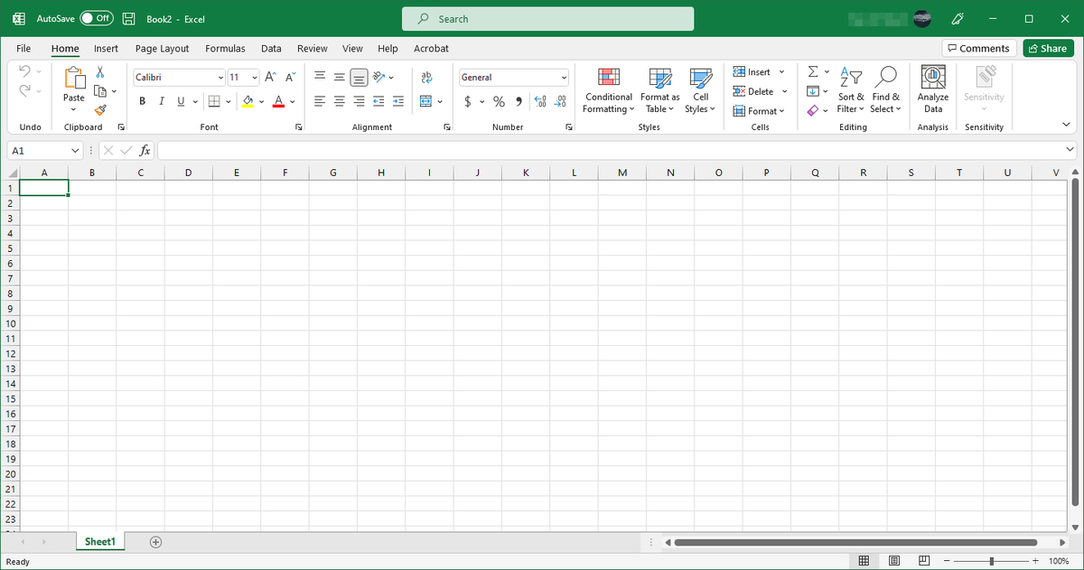

Vùng nhập liệu
Thanh công cụ
Hàng ghi tên cột
Khu vực hiển thị dữ liệu
Vùng ghi tên trang tính
Cột ghi tên hàng

Slide 8
Chức năng:
Thanh công cụ: chứa các lệnh và biểu tượng lệnh để thực hiện các thao tác trong bảng tính
Vùng nhập liệu: nơi thực hiện trực tiếp việc nhập dữ liệu vào bảng tính.
Cột ghi tên hàng: được đặt tên bằng các số: 1, 2, 3,… theo thứ tự từ trên xuống dưới.
Hàng ghi tên cột: được đặt tên bằng các chữ cái: A, B, C,… theo thứ tự từ trái sang phải.
Khu vực hiển thị dữ liệu: dữ liệu được lưu trữ trong các trang tính. Mỗi bảng tính có thể chứa nhiều trang tính.
Vùng ghi tên trang tính: nằm ở phía dưới cùng bên trái của cửa sổ bảng tính.

Slide 9

HỘP KIẾN THỨC
Phần mềm bảng tính là phần mềm ứng dụng giúp em trình bày thông tin dưới dạng bảng một cách cô đọng và dễ so sánh, thực hiện các tính toán phổ biến, vẽ biểu đồ minh họa các số liệu tương ứng.
Có nhiều phần mềm bảng tính khác nhau như Google Sheets, Microsoft Excel, LibreOffice Calc,…

Slide 10

Microsoft Excel

Slide 11
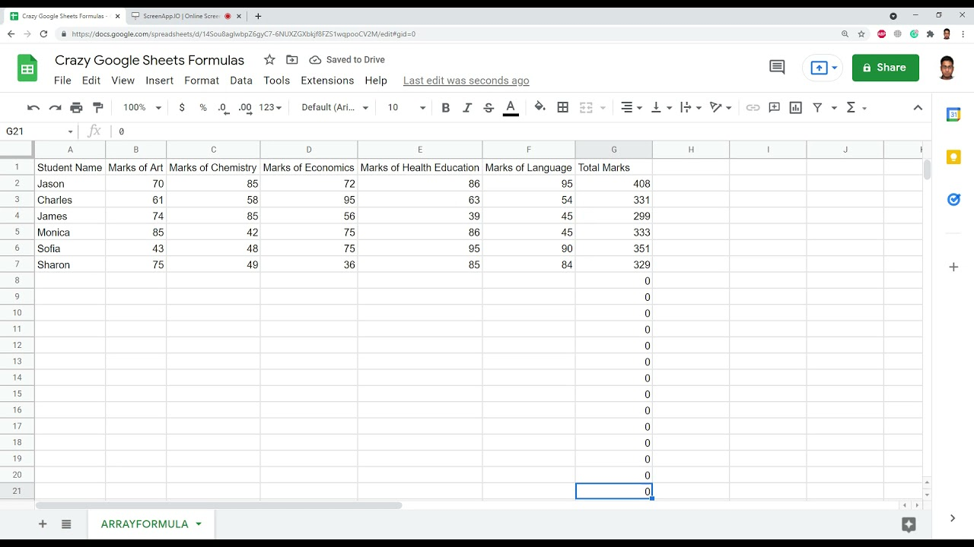
Google Sheets

Slide 12
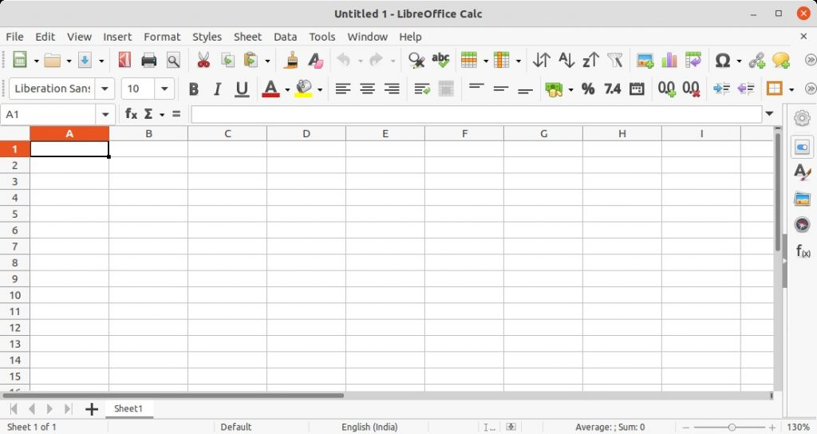
LibreOffice Calc

Slide 13
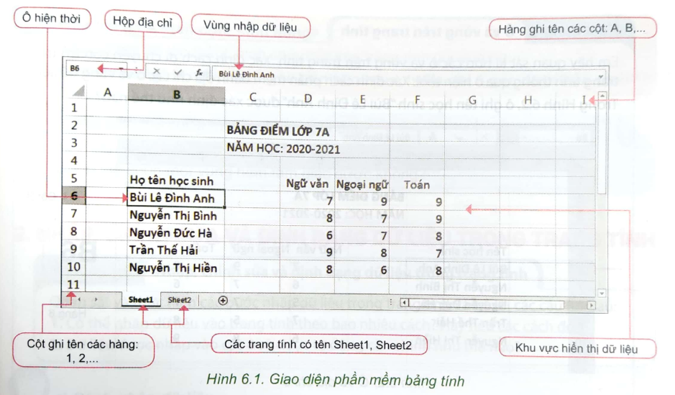
+ Các phần mềm bảng tính đều có chức năng tương tự nhau. Giao diện của phần mềm bảng tính có dạng tương tự như Hình 6.1

Slide 14
Giao diện của phần mềm trang tính có 6 vị trí quan trọng:
1 - Thanh công cụ
2 - Vùng nhập liệu
3 - Cột ghi tên hàng
4 - Hàng ghi tên cột
5 - Khu vực hiển thị dữ liệu
6 - Vùng ghi tên trang tính.
Giao của một hàng và một cột trên trang tính tạo thành một ô tính.
Luôn có một ô tính là ô hiện thời mà chúng ta đang quan sát, đang nhập dữ liệu hoặc tính toán.

Slide 15





Phần mềm bảng tính giúp lưu lại và trình bày thông tin dưới dạng bảng, thực hiện các tính toán (từ đơn giản đến phức tạp) cũng như xây dựng các biểu đồ biểu diễn một cách trực quan các số liệu trong bảng.
Dữ liệu lưu trong phần mềm bảng tính điện tử là dữ liệu dưới dạng bảng, bao gồm các hàng và cột dữ liệu. Các hàng được đặt tên bằng số 1, 2, 3,… Các cột được đặt tên bằng các chữ cái A, B, C,…
Hàng trên cùng của bảng tính là hàng ghi tên cột. Cột ngoài cùng bên trái là cột ghi tên hàng.

Slide 16
Mỗi bảng tính sẽ bao gồm nhiều trang tính (sheet). Tên các trang tính ghi ở góc dưới bên trái bảng tính.
Giao của một hàng và một cột trên trang tính gọi là ô (cell). Luôn có 1 ô hiện thời (ô đang hoạt động). Có thể nhập dữ liệu trực tiếp trên ô hoặc dòng nhập liệu.
Các lệnh chính với bảng tính được thực hiện từ bảng chọn và thanh công cụ của phần mềm.

Slide 17
Câu 1. Vị trí giao của một hàng và một cột được gọi là gì?
A. Ô B. Trang tính
C. Hộp địa chỉ D. Bảng tính
Câu 2. Phát biểu nào dưới đây đúng?
A. Các hàng của trang tính được đặt tên theo các chữ cái: A, B, C,...
B. Các hàng của trang tính được đặt tên theo các số: 1, 2, 3,...
C. Các cột của trang tính được đặt tên theo các số 1, 2, 3,...
D. Các hàng và cột trong trang tính không có tên.

Slide 18
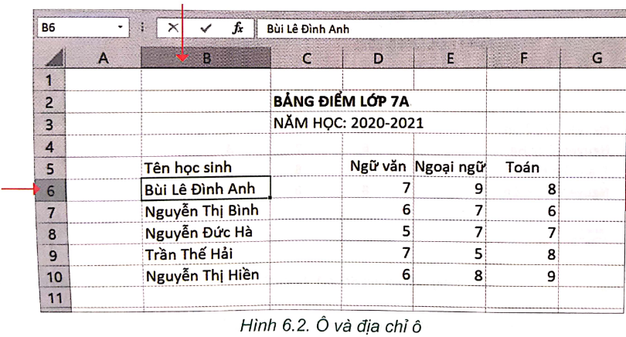
b) Ô và vùng trên trang tính
Hoạt động 2: Em hãy quan sát kĩ hơn các ô và vùng trên trang tính. Xác định cách di chuyển con trỏ trên trang tính thông qua ô hiện thời. Xác định cách phần mềm đánh địa chỉ các ô và vùng dữ liệu. Trong Hình 6.2, ô ghi tên học sinh "Bùi Lê Đình Anh" được xác định như thế nào?

Slide 19
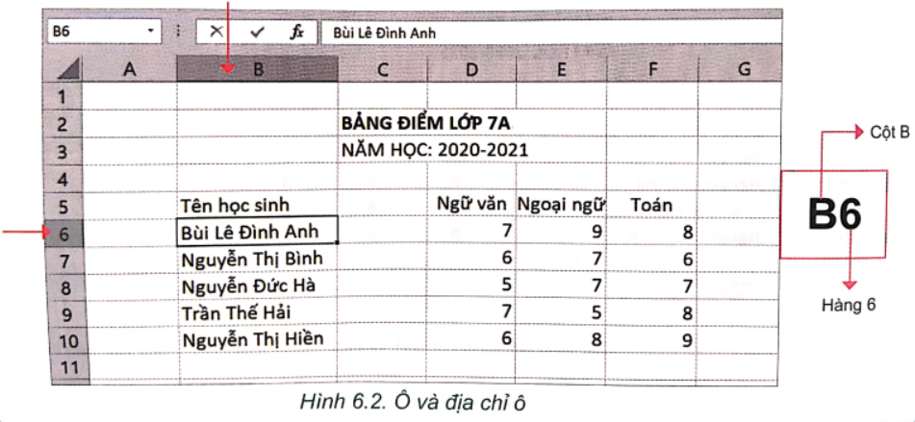
Ô ghi tên Bùi Lê Đình Anh là B6, được xác định bởi cột B và hàng 6.

Slide 20
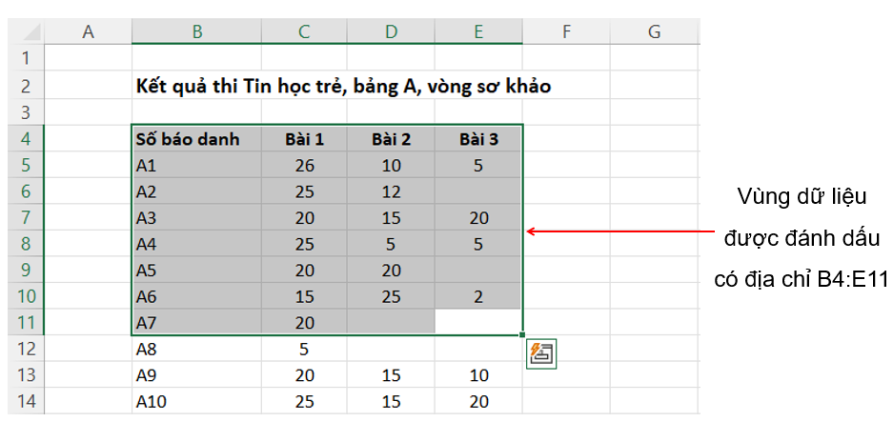
* Lưu ý:
Vùng dữ liệu là nhiều ô liền kề tạo thành hình chữ nhật trên trang tính.
Vùng dữ liệu được đánh địa chỉ theo địa chỉ của ô góc trên bên trái và ô góc dưới trên phải, cách nhau bởi dấu “:”.

Slide 21
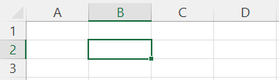
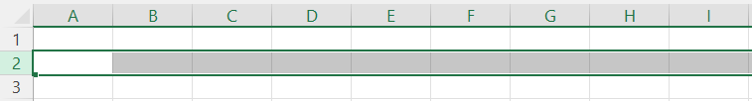
Cách chọn một ô: Nháy chuột vào ô cần chọn.
1
Cách chọn một hàng: Nháy chuột vào tên hàng cần chọn.

Slide 22
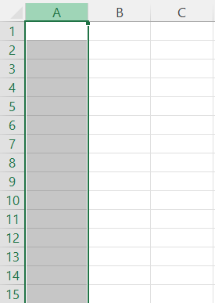
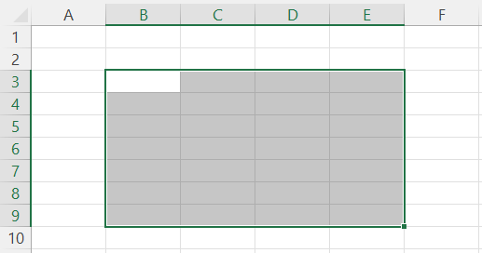
Cách chọn một cột: Nháy chuột vào tên cột cần chọn.
Cách chọn một vùng: Kéo thả chuột từ một ô góc đến ô ở góc đối diện. Ô chọn đầu tiên là ô hiện thời.

Slide 23
KẾT LUẬN
Địa chỉ ô = tên cột + tên hàng. Ví dụ: A3, E10.
Địa chỉ vùng dữ liệu = Địa chỉ ô góc trên bên trái: Địa chỉ ô góc dưới bên phải. Ví dụ B4:E8.

Slide 24
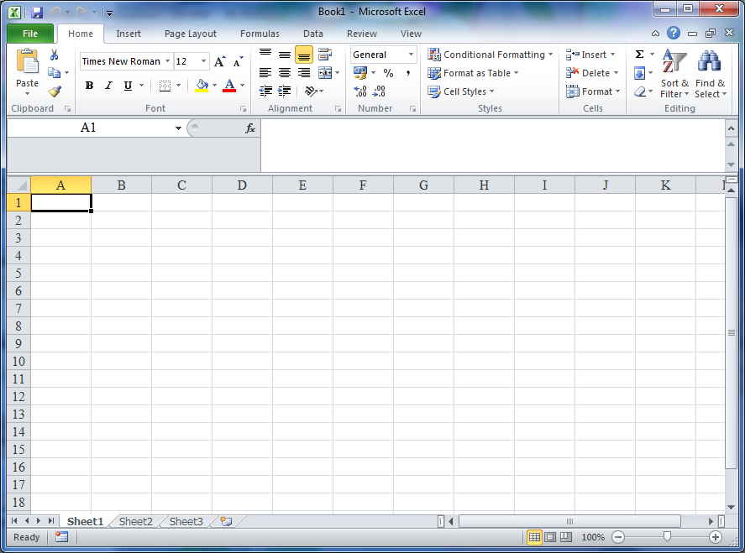
THẢO LUẬN NHÓM ĐÔI
Câu 1. Một ô có thể coi là một vùng được không?
Trả lời
Một ô có thể coi là một vùng vì nhiều ô liền kề tạo thành hình chữ nhật mới được coi là vùng.

Slide 25
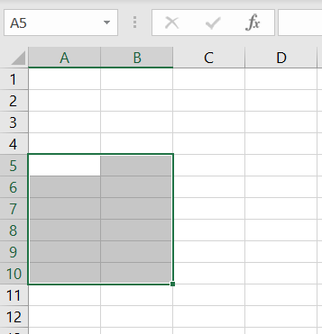
Câu 2. Vùng A5:B10 có bao nhiêu ô?
Trả lời
Vùng A5:B10 có 12 ô.

Slide 26
Câu 3. Có thể chọn một vùng hình tam giác được không?
Trả lời
Không thể chọn một vùng hình tam giác mà chỉ chọn một vùng tạo thành hình chữ nhật.

Slide 27
2. Nhập, chỉnh sửa và định dạng dữ liệu trong trang tính
Hoạt động 3. Quan sát và thực hiện các bước nhập dữ liệu trong trang tính và trả lời các câu hỏi sau:
1. Có thể nhập dữ liệu vào trang tính theo bao nhiêu cách? Hãy nêu các cách đó.
2. Dữ liệu được nhập vào các ô sẽ được tự động căn chỉnh như thế nào?

Slide 28
Trả lời
1. Có 2 cách nhập. Cách 1 là nhập trực tiếp tại ô tính, cách 2 là nhập tại vùng nhập dữ liệu.
2. Dữ liệu được nhập sẽ tự động căn chỉnh bên trái nếu dữ liệu là chữ và căn phải nếu dữ liệu là số hoặc ngày tháng.

Slide 29
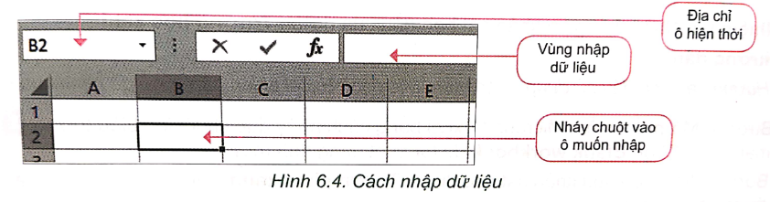
a) Cách nhập dữ liệu.
Bước 1: Nháy chuột và ô muốn nhập.
Bước 2: Thực hiện việc nhập dữ liệu từ bàn phím, nhập xong nhấn phím Enter.

Slide 30
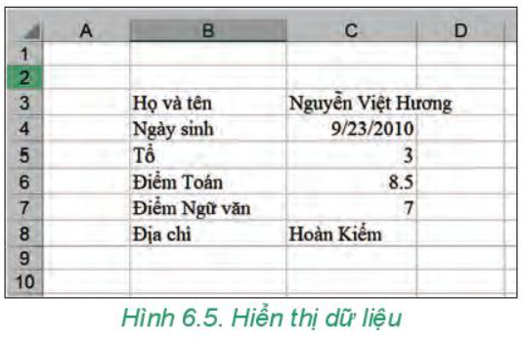
* Lưu ý:
Dữ liệu văn bản sẽ tự động căn trái.
Dữ liệu số, ngày tháng,… sẽ tự động căn phải.

Slide 31
b) Chỉnh sửa dữ liệu:
Con trỏ soạn thảo xuất hiện
Nháy đúp chuột vào ô cần sửa
Sửa dữ liệu
Enter
Con trỏ soạn thảo xuất hiện
Nháy chuột vào ô cần sửa
Nháy chuột vào vùng nhập liệu
Sửa dữ liệu
Enter

Slide 32
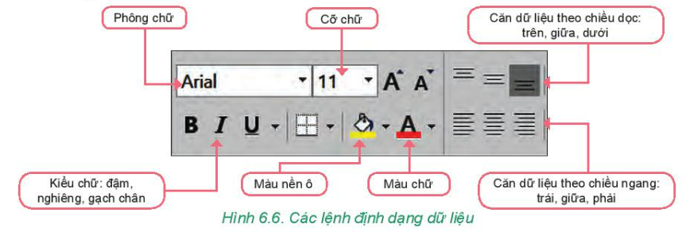
c) Định dạng dữ liệu:
Bước 1: Chọn vùng dữ liệu.
Bước 2: Sử dụng các lệnh định dạng dữ liệu trong nhóm lệnh Font và Alignment của thẻ Home.

Slide 33
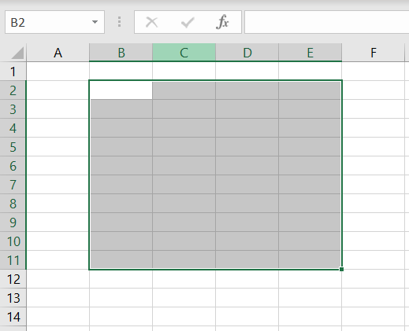
Nếu em chọn một vùng rồi nhập dữ liệu thì dữ liệu sẽ được nhập vào ô nào?
1
Ô phía trên bên trái của vùng.

Slide 34
3. Thực hành: Nhập thông tin khảo sát dự án Trường học xanh
Nhiệm vụ: Nhập thông tin khảo sát ban đầu của dự án Trường học xanh.

Slide 35

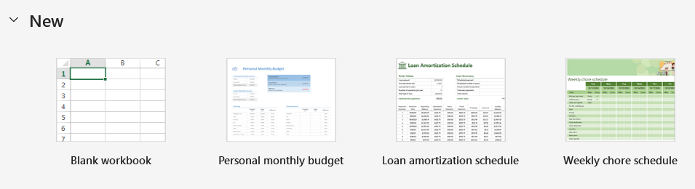
Bước 1: Mở phần mềm Microsoft Excel bằng cách nháy đúp chuột lên biểu tượng trên màn hình. Chọn Blank workbook để tạo một bảng tính mới.

Slide 36
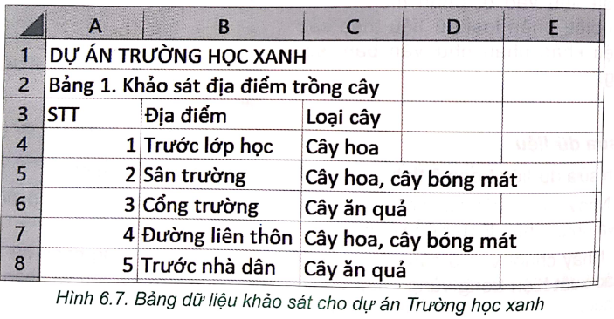
Bước 2: Nhập dữ liệu khảo sát cho dự án Trường học xanh (Hình 6.7) bao gồm các thông tin chính.

Slide 37
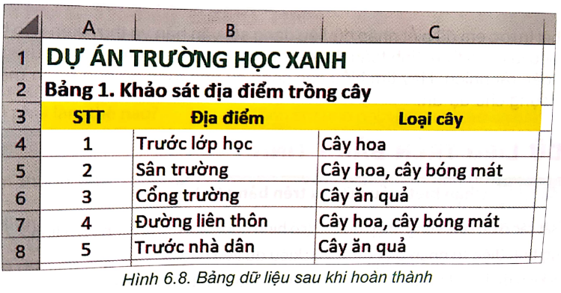
Bước 3. Chỉnh sửa, định dạng dữ liệu.
Bước 4. Nháy đúp vào tên trang tính Sheet1 và nhập 1. Khảo sát để đổi tên cho trang tính.
Bước 5. Lưu lại bảng tính với tên THXanh.xlxs bằng lệnh File/Save hoặc nhấn tổ hợp phím Ctrl+S.

Slide 38
LUYỆN TẬP
Câu 1. Đâu không phải là phần mềm bảng tính trong các phần mềm sau?
A. Microsoft Word.
B. Google Sheets.
C. Microsoft Excel.
D. LibreOffice Calc.

Slide 39
Câu 2. Đâu là phát biểu đúng về phần mềm trang tính:
A. Các hàng được đặt tên theo bảng chữ cái A, B, C, D,…
B. Các cột được đặt tên theo số thứ tự 1, 2, 3, 4, 5,…
C. Có thể chọn vùng dữ liệu là một hình tròn.
D. Giao của một hàng và một cột trên tranh tính được gọi là một ô tính.

Slide 40
Câu 3. Bạn Nam nhập tên và điểm số của mình vào trong phần mềm bảng tính. Theo em, các dữ liệu mà bạn Nam nhập sẽ được tự động căn chỉnh như thế nào?
A. Tên của bạn Nam tự động căn trái và số điểm tự động căn phải.
B. Tên của bạn Nam tự động căn phải và số điểm tự động căn trái.
C. Cả tên và điểm của bạn Nam đều tự động căn phải.
D. Cả tên và điểm của bạn Nam đều tự động căn trái.

Slide 41
Câu 4. Vùng dữ liệu B8:F15 có bao nhiêu ô?
A. 30
B. 35
C. 40
D. 45

Slide 42
Câu 5. Bạn P sinh ngày 20 tháng 8 năm 2010, vậy khi bạn P muốn nhập ngày sinh của mình vào phần mềm bảng tính sẽ phải nhập như thế nào?
A. 20/8/2010
B. 08/20/2010
C. 2010/08/20
D. 8/20/10

Slide 43

Bài tập 1. Muốn xóa nhanh dữ liệu trong một vùng thì em làm thế nào?
Trả lời
Đánh dấu vùng cần xóa và nhấn phím Delete.

Slide 44
Bài tập 2. Có bao nhiêu cách nhập dữ liệu vào trang tính? Em hãy mô tả các cách đó.
Trả lời
1
Có 2 cách để nhập dữ liệu vào trang tính:
+ Cách 1: Nhập trực tiếp vào ô hiện thời từ bàn phím:
Bước 1: Nháy chuột vào ô muốn nhập.
Bước 2: Thực hiện việc nhập dữ liệu từ bàn phím, nhập xong nhấn phím Enter.

Slide 45
+ Cách 2: Nhập từ vùng nhập dữ liệu:
Bước 1: Nháy chuột vào ô muốn nhập.
Bước 2: Nháy chuột vào vùng nhập dữ liệu.
Bước 3: Tiến hành nhập dữ liệu từ bàn phím, nhập xong nhấn phím Enter.

Slide 46
VẬN DỤNG
Bài tập 1. Vì sao khi nhập 12/15/2020 thì phần mềm tự động căn phải, nhưng nếu nhập 15/12/2020 thì phần mềm sẽ tự động căn trái?
Trả lời
Vì phần mềm mặc định hiểu cách nhập ngày tháng là mm/dd/yyyy nên:
Khi nhập 12/15/2020, phần mềm hiểu nhập dữ liệu ngày tháng: ngày 15-12-2020 và tự động căn phải.
Nếu nhập 15/12/2020 thì phần mềm hiểu đây là chữ (không phải ngày tháng) và tự động căn trái.

Slide 47
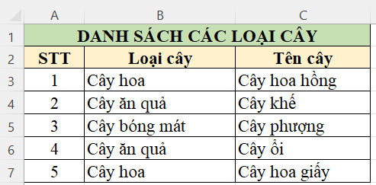
Bài tập 2. Em hãy tìm một số loại cây có thể mua và trồng cho dự án Trường học xanh. Em hãy tạo một bảng tính và đặt tên là Danh sách các loại cây. Bảng tính có ba cột là STT, Loại cây (Cây hoa, Cây ăn quả, Cây bóng mát) và Tên cây. Nhập dữ liệu vào bảng tính rồi chỉnh sửa và định dạng dữ liệu.
Gợi ý

Slide 48

HƯỚNG DẪN VỀ NHÀ
Ôn lại kiến thức đã học.
Làm bài tập trong Sách bài tập Tin học 7.
Đọc và tìm hiểu trước Bài 7: Tính toán tự động trên bảng tính.

Slide 49
HẸN GẶP LẠI CÁC EM TRONG BUỔI HỌC SAU

